Slide 1
HỆ THỐNG PHÁT HIỆN VÀ NGĂN NGỪA XÂM NHẬP
Sinh viên thực hiện:
Lê Phạm Minh Quân – 15520674
Lương Anh Tuấn – 1552
Lê Hoàng Viễn - 1552

Slide 2
1. Tổng quan IDS/IPS
Intrusion Dection System – IDS: hệ thống có nhiệm vụ
Giám sát các hoạt động trên hệ thống mạng.
Phát hiện sự xâm nhập, và các hành vi khai thác trái phép tài nguyên của hệ thống.
Intrusion Prevention System – IPS:
Bao gồm chức năng của IDS.
Khả năng ngăn chặn, phản ứng lại với các truy cập trái phép vào tài nguyên của hệ thống.

Slide 3
1. Tổng quan IDS/IPS
Tại sao lại sử dụng IDS/IPS:
Phát hiện xâm nhập xuất phát từ internal network.
Phát hiện ra xâm nhập không được phát hiện bởi firewall.
Có thể phân tích cả header và payload của gói tin, trong khi hầu hết firewall truyền thống chỉ có thể phân tích được header.
Đối với mạng có nhiều mạng con hoặc host, IDS có thể được triển khai trên một số mạng con hoặc một số host quan trọng.

Slide 4
2. Thành phần chính của IDS/IPS
Console: chương trình cung cấp các interfaces để giám sát và quản lí, nơi điều khiển các sensor.
Sensor/Agent: chương trình chạy trên các host hoặc các network cần giám sát.
Alert: Thành phần cảnh báo có chức năng gửi những cảnh báo tới người quản trị.
Reaction: Thành phần ngăn chặn các xâm nhập phát hiện được.

Slide 5
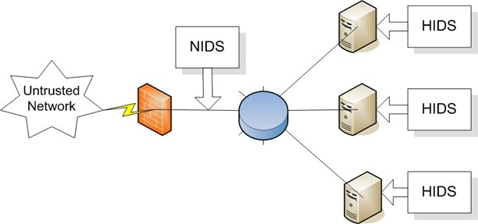
3. Phân loại IDS/IPS
Network-based: Sử dụng dữ liệu kiểm tra từ một lớp mạng để phát hiện xâm nhập.
Host-based: Sử dụng dữ liệu kiểm tra từ một máy để phát hiện xâm nhập.

Slide 6
4. Các kỹ thuật phát hiện xâm nhập
Kỹ thuật Signature-based
Được sử dụng để phát hiện xâm nhập đã biết trước đặc điểm nhận dạng.
Thường được dùng bởi vì hầu hết các dạng tấn công đều có đặc trưng riêng biệt.
Các đặc điểm của các dạng tấn công được lưu đầy đủ vào database. Mỗi package đều được so sánh với tất cả các entry trong database.
Không hiệu quả với các dạng biến thể và các dạng tấn công mới vì các tấn công này chưa được cập nhật vào database.

Slide 7
4. Các kỹ thuật phát hiện xâm nhập
Anomaly-based
Dựa trên việc định nghĩa và mô tả đặc điểm của các hành vi có thể chấp nhận của hệ thống để phân biệt chúng với các hành vi không mong muốn hoặc bất thường, tìm ra các thay đổi, các hành vi bất thường.
Có thể phát hiện được các dạng tấn công mới.
Rất khó để có được profile các hành vi bình thường tốt, vì vậy phương pháp này thường cho rất nhiều false positive.

Slide 8
4. Các kỹ thuật phát hiện xâm nhập
Stateful Protocol Analysis
IDS/IPS có thể kiểm soát trạng thái của các protocol.
Ví dụ:
Khi bắt đầu một FPT session, session sẽ ở trạng thái unauthenticated.
Khi unauthenticated, người dùng chỉ có thể thực hiện một số ít lệnh.
Khi đã authenticate, người dùng có thể thực hiện nhiều lệnh hơn.
User ở trạng thái unauthenticated mà cố gắng thực hiện các lệnh chỉ thực hiện được khi ở trạng thái authenticated thì sẽ được xem là xâm nhập.

Slide 9
4. Các kỹ thuật phát hiện xâm nhập
Stateful Protocol Analysis
Nhược điểm của phương pháp:
Chiếm nhiều tài nguyên do sự phức tạp trong việc phân tích và theo dõi nhiều session đồng thời.
Không thể phát hiện các cuộc tấn công khi chúng không vi phạm các đặc tính liên quan đến trạng thái giao thức.
Mô hình protocol được dùng bởi IDS/IPS có thể khác so với mô hình protocol được sử dụng bởi hệ thống vì vậy có thể dẫn đến mâu thuẫn.

Slide 10

5. Giới thiệu Snort
Snort là NIDS mã nguồn mở miễn phí.
Với kiến trúc thiết kế theo kiểu module, người dùng có thể tự tăng cường tính năng cho hệ thống Snort của mình bằng việc cài đặt hay viết thêm mới các module.
Snort sử dụng các rule được lưu trữ trong các file text, có thể được chỉnh sửa bởi người quản trị.
Phiên bản mới nhất là 3.0

Slide 11
5. Giới thiệu Snort
Snort có thể sử dụng với một số chế độ:
Sniffer mode: là chế độ chỉ hiển thị thông tin của gói tin TCP/IP ra màn hình console.
Command: $ snort -vde

Slide 12
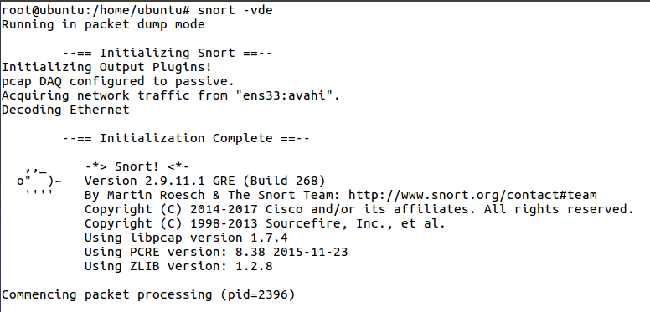
5. Giới thiệu Snort

Slide 13
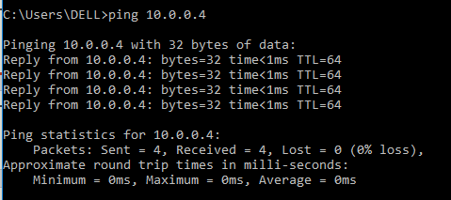
5. Giới thiệu Snort

Slide 14
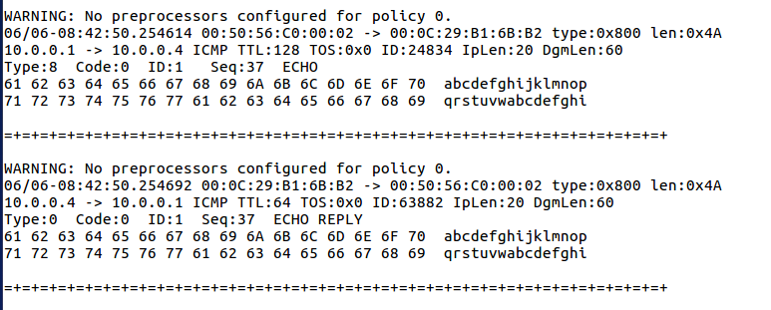
5. Giới thiệu Snort

Slide 15
5. Giới thiệu Snort
Snort có thể sử dụng với một số cơ chế:
Packet Logger mode: cho phép ghi các logs dữ liệu vào đĩa lưu trữ.
Command chạy mode: $ snort -dev -l path/to/log
Comand đọc log file thu được: $ snort -dv -r path/to/file.log

Slide 16
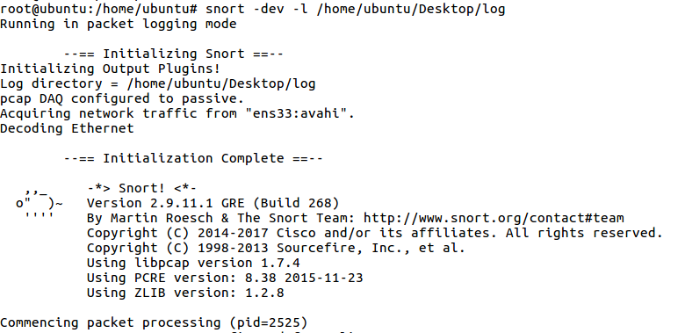
5. Giới thiệu Snort

Slide 17
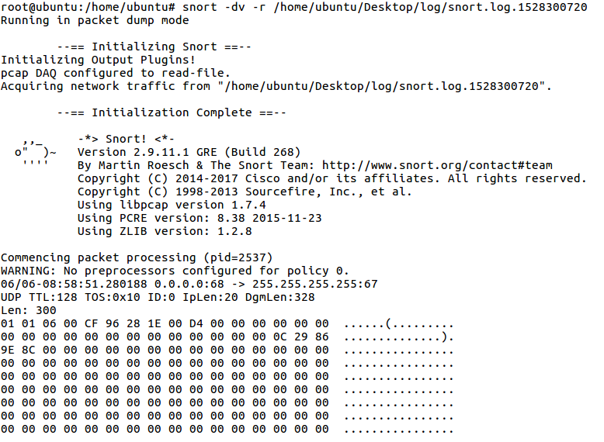
5. Giới thiệu Snort

Slide 18
5. Giới thiệu Snort
Snort có thể sử dụng với một số cơ chế:
NIDS mode: phân tích các luồng dữ liệu, trong đó kiểm soát cho (hay không) cho phép các dữ liệu ra vào hệ thống mạng dựa vào các rule.
Ta phải cấu hình Snort ở tại /etc/snort/snort.conf để Snort có thể load rule chạy ở chế độ này.
Demo rule ping đơn giản: video01_simple_ping_rule.

Slide 19
6. Một số configuration quan trọng
Biến HOME_NET là địa chỉ network internal.
Biến EXTERNAL_NET là địa chỉ network cần giám sát.
Danh sách biến các thư mục chứa rule:
var RULE_PATH /etc/snort/rules
var SO_RULE_PATH /etc/snort/so_rules
var PREPROC_RULE_PATH /etc/snort/preproc_rules
Thư mục chứa danh sách IP:
var WHITE_LIST_PATH /etc/snort/rules/iplists
var BLACK_LIST_PATH /etc/snort/rules/iplist

Slide 20
6. Một số configuration quan trọng
Cấu hình Preprocessor: preprocessor <preprocessor_name>[: <configuration_options>]
preprocessor normalize_ip4
preprocessor normalize_tcp: ips ecn stream
Cấu hình Output: output <output_module_name>[: <configuration_options>]
output alert_unified2: filename snort.alert, limit 128, nostamp
output log_unified2: filename snort.log, limit 128, nostamp
Load các rule bằng từ khóa include
include $RULE_PATH/local.rules

Slide 21
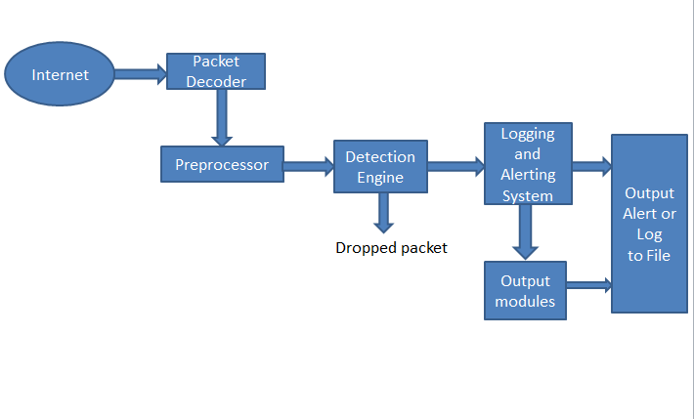
7. Các module của Snort

Slide 22
7. Các module của Snort
Packet Decoder có nhiệm vụ:
Bắt mọi gói tin ở các interface khác nhau.
Giải mã những gói tin bắt được.
Gói tin đã giải mã sẽ được cho vào module Preprocessor.

Slide 23
7. Các module của Snort
Preprocessor có ba nhiệm vụ chính:
Kết hợp lại các gói tin: Khi một lượng dữ liệu lớn được gửi đi, thông tin sẽ không đóng gói toàn bộ vào một gói tin mà phải thực hiện việc phân mảnh, chia gói tin ban đầu thành nhiều gói tin rồi mới gửi đi. Khi Snort nhận được các gói tin này nó phải thực hiện việc ghép nối lại để có được dữ liệu nguyên dạng ban đầu, từ đó mới thực hiện được các công việc xử lý tiếp.
Giải mã và chuẩn hóa giao thức: Chẳng hạn ta có dấu hiệu nhận dạng “scripts/iisadmin”, kẻ tấn công có thể vượt qua được bằng cách tùy biến các yêu cấu gửi đến web server như sau: “scripts/./iisadmin” “scripts/examples/../iisadmin” “scripts\iisadmin” “scripts/.\iisadmin”
Phát hiện các xâm nhập bất thường.

Slide 24
7. Các module của Snort
Detection Engine: Module phát hiện sử dụng các rule được định nghĩa trước để so sánh với dữ liệu thu thập được từ đó xác định xem có xâm nhập xảy ra hay không.
Logging và Alerting System: Có nhiệm vụ ghi log hoặc đưa ra cảnh báo nếu Detection Engine nhận dạng được xâm nhập.
Output Module: Tùy theo việc cấu hình mà module này có thể thực hiện các công việc như là:
Ghi log file.
Ghi cảnh báo vào cơ sở dữ liệu.
Cấu hình lại Router, firewall.
Gửi các cảnh báo được gói trong gói tin sử dụng giao thức SNMP.

Slide 25
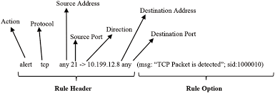
8. Các luật của Snort
Hệ thống phát hiện của Snort hoạt động dựa trên các luật (rules).
Các rules này được dựa trên các dấu hiệu nhận dạng, đặc điểm của các dạng tấn công.
Một luật có thể được sử dụng để tạo nên một thông điệp cảnh báo, log một thông điệp hay có thể drop một gói tin.
Cấu trúc rule của Snort bao gồm header và option:

Slide 26
8.1. Rule header
Rule action: cho Snort biết phải làm gì khi nó tìm thấy một gói tin match rule:
alert: tạo ra một alert bằng cách sử dụng phương pháp alert đã được chọn trước đó, và sau đó ghi lại packet.
log: ghi lại packet.
pass: bỏ qua gói tin.
activate: alert và sau đó bật một dymanic rule khác.
dynamic: không hoạt động cho đến khi được kích hoạt bởi một activate rule, sau đó hoạt động như một rule log.
drop: bỏ gói tin, ghi log, không gửi thông báo.
sdrop: bỏ gói tin, không ghi log, không gửi thông báo.
reject: bỏ gói tin, không ghi log, gửi thông báo.

Slide 27
8.1. Rule header
Protocol: hiện tại có 4 protocol Snort có thể phân tích được: TCP, UDP, ICMP và IP.
IP Address:
Port number:
Direction Operator: Toán tử hướng "->", “<-” dùng để chỉ luồng đi của traffic. Ngoài ra còn có toán từ 2 chiều, được kí hiệu là "<>“.

Slide 28
8.2. Rule option
Rule options là phần chính của engine detect Snort.
Tất các option Rule Snort được ngăn cách nhau bởi dấu ";".
Rule option keyword ngăn cách với tham số của chúng bằng dấu 2 chấm ":“.
Có 4 loại rule option chính:

Slide 29
8.2. Ví dụ rule option
General Rule Options: cung cấp thông tin thêm về rule nhưng không có tác dụng gì trong quá trình detect.
msg: in ra câu thông báo.
sid: gán id cho rule.
classtype: phân loại rule.
priority: xác định độ ưu tiên của rule.
payload Detection Rule Options: thông tin về payload của gói tin.
content: tìm kiếm nội dung trong payload.
length: chỉ định độ dài của payload.
offset: bắt đầu tìm kiếm từ vị trí nào.

Slide 30
8.2. Ví dụ rule option
Non-payload Detection Rule Options: thông tin ngoài payload của gói tin.
ttl: so sánh giá trị time-to-live của gói tin.
id: kiểm tra giá trị của trương ID trong gói tin.
flags: kiểm tra TCP flag trong gói tin.
seq: tham chiếu đến các sequence number TCP.
Post-Detection Rule Options: hành động sau khi detect được gói tin.
logto: khai báo file ghi log.
replace: thay thế nội dung tìm được bằng một nội dung khác.
resp: đóng session khi rule được kích hoạt.

Slide 31
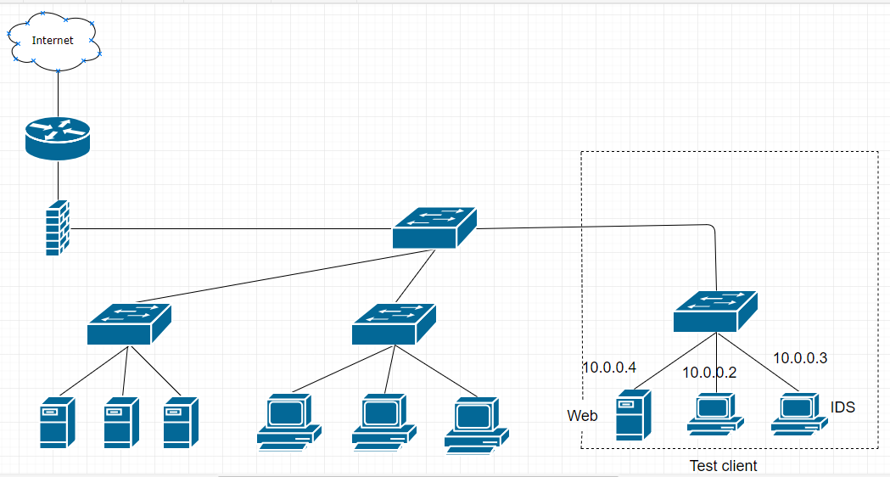
9. Các vị trí đặt IDS/IPS trong mạng
IDS spanning port

Slide 32
9. IDS spanning port
Đây là vị trí đặt thông dụng nhất.
Khi máy IDS xảy ra sự cố thì không làm ảnh hưởng đến phần còn lại của hệ thống.
Hay bị mất gói tin khi switch quá tải.
Chỉ có thể giám sát mạng chứ không phản ứng lại được với xâm nhập.
Demo:

Slide 33
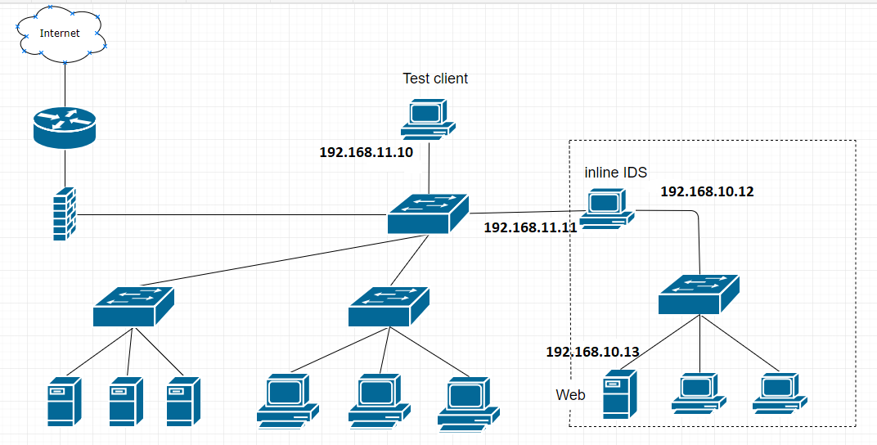
9. Các vị trí đặt IDS/IPS trong mạng
IDS inline

Slide 34
9. IDS inline
Đây là vị trí đặt ít thông dụng nhất.
Khi máy IDS xảy ra sự cố thì sẽ ảnh hưởng đến toàn bộ mạng con đứng sau đó,
Đảm bảo không detect thiếu gói tin.
Demo:

Slide 35
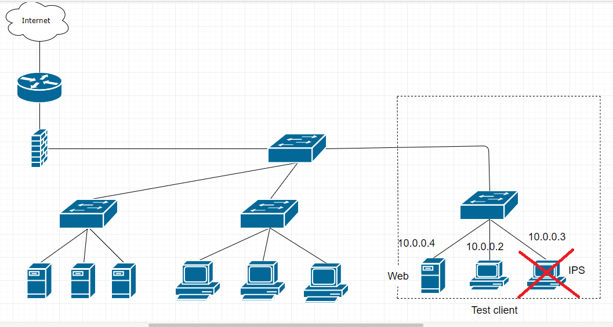
9. Các vị trí đặt IDS/IPS trong mạng
IPS chỉ chạy ở mode inline để có thể phản ứng, ngăn chặn xâm nhập.

Slide 36
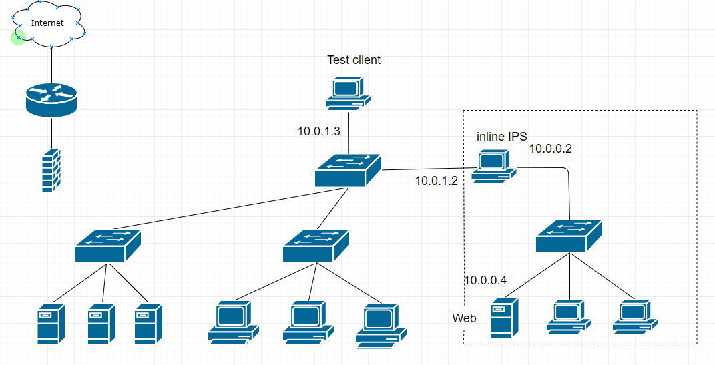
9. IPS line

Slide 37
9. IPS inline
IPS có thể chặn package ngay tại IPS → không tốn tài nguyên mạng để xử lý.
Đảm bảo không detect thiếu gói tin.
IPS inline mode gặp vấn đề về tính HA (giống IDS inline).
Phải có các giải pháp phần cứng để ngăn chặn việc ngẽn mạng khi IPS chết.
Demo:

Slide 38
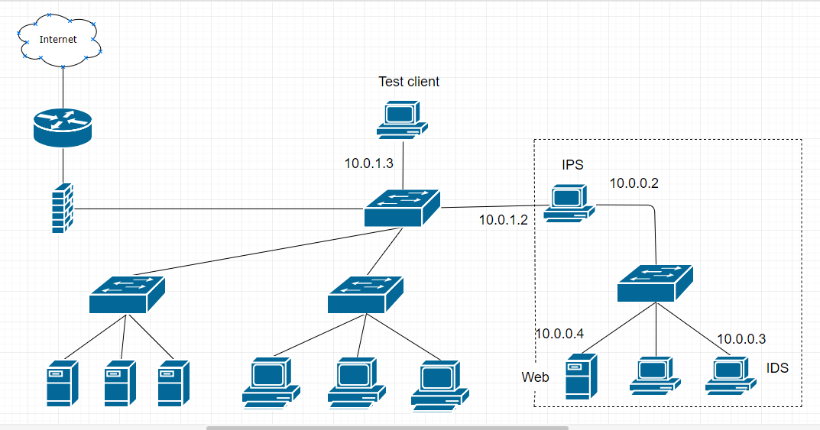
9. Các vị trí đặt IDS/IPS trong mạng
Giải pháp kết hợp

Slide 39
9. Giải pháp kết hợp
IPS có thể làm mất gói tin vì false positive → giải quyết bằng cách làm cho rule của IPS lỏng hơn.
Nhưng lại dẫn đến việc không phát hiện được xâm nhập.
IDS không drop được package → rule thật chặt.

Slide 40


Slide 41
Link
Silde thuyết trình và video:

